Slide 1



ABC: ATANASOFF-BERRY
COMPUTER
ABC: A Revolução Esquecida da Computação
Slide
1

Slide 2
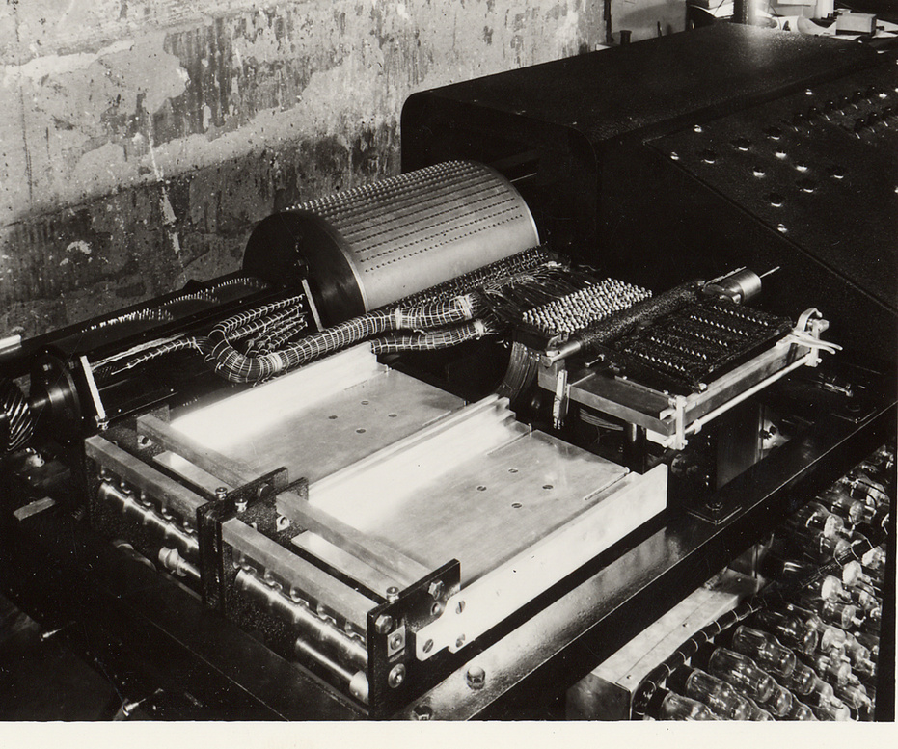
ABC: A Revolução Esquecida da Computação
John Atanasoff e a Primeira Máquina Digital Eletrônica
Trabalho de curricularização da disciplina
SSC0571 - Computação e Sociedade: Evolução Histórica e Aplicações
Slide
2

Slide 3
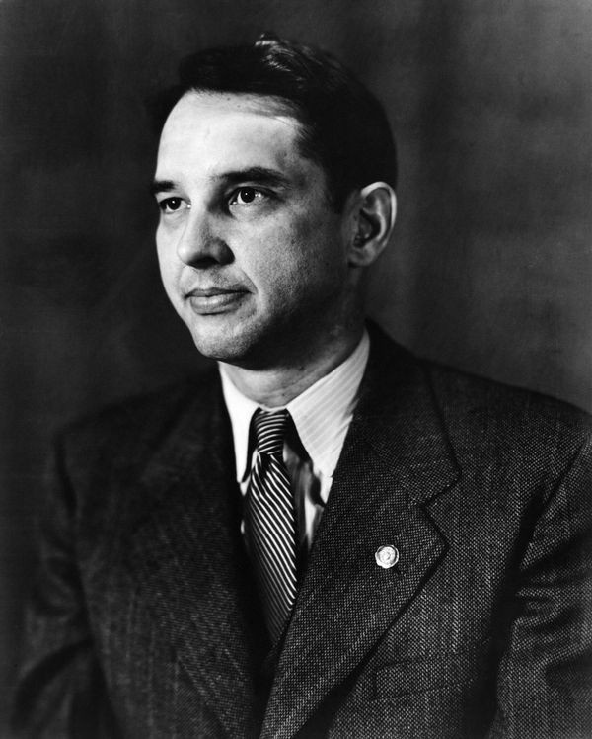
Quem foi John Atanasoff?
Físico e matemático (1903–1995) de origem búlgara
Professor na Iowa State College (década de 1930)
Motivado por resolver sistemas de equações lineares complexas da física (como a polarizabilidade do hélio)
Frustração com métodos analógicos existentes na época(réguas de cálculo, máquinas mecânicas)
Slide
3

Slide 4
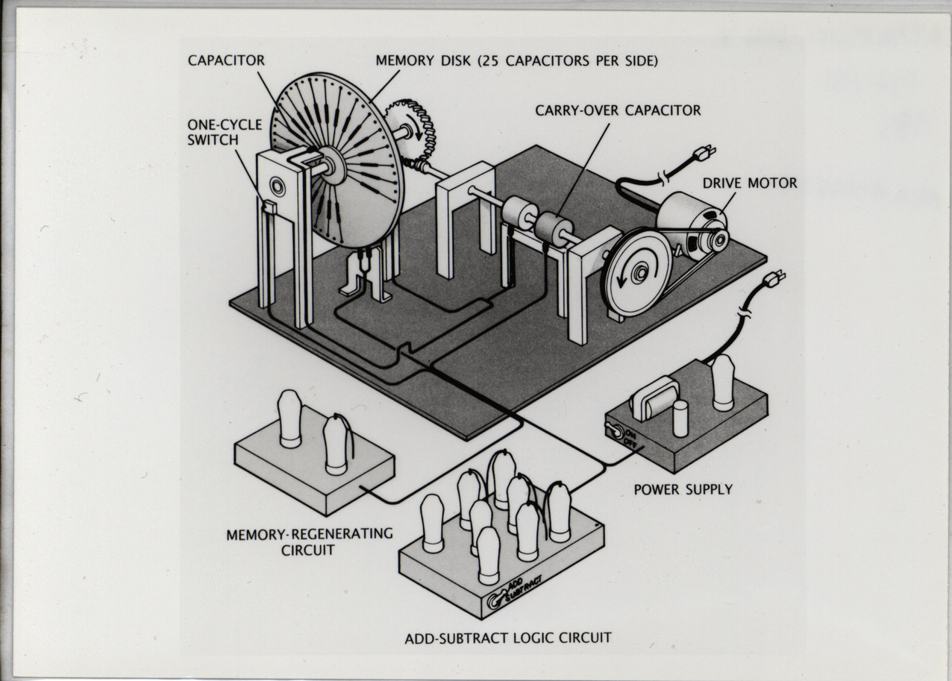
O Insight em uma Noite de 37
Um Passeio Noturno em Illinois, uma parada em um bar de estrada e uma bebida:
Cinco decisões revolucionárias:
Eletricidade e eletrônica (válvulas termiônicas)
Contas feitas na base 2 (Sistema binário)
Memória com capacitores regenerativos(precursor do DRAM)
Separação entre memória e processamento(futura arquitetura de Von Neumann)
Cálculo direto (não por enumeração)
Slide
4

Slide 5
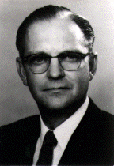
Clifford Berry: O Parceiro Essencial
Estudante de engenharia (1918–1963)
Habilidades em eletrônica e mecânica
Construção do protótipo em 1939(US$ 650 de financiamento)[
Parceria descrita por Atanasoff: "Nenhum homem melhor poderia existir"
Slide
5

Slide 6
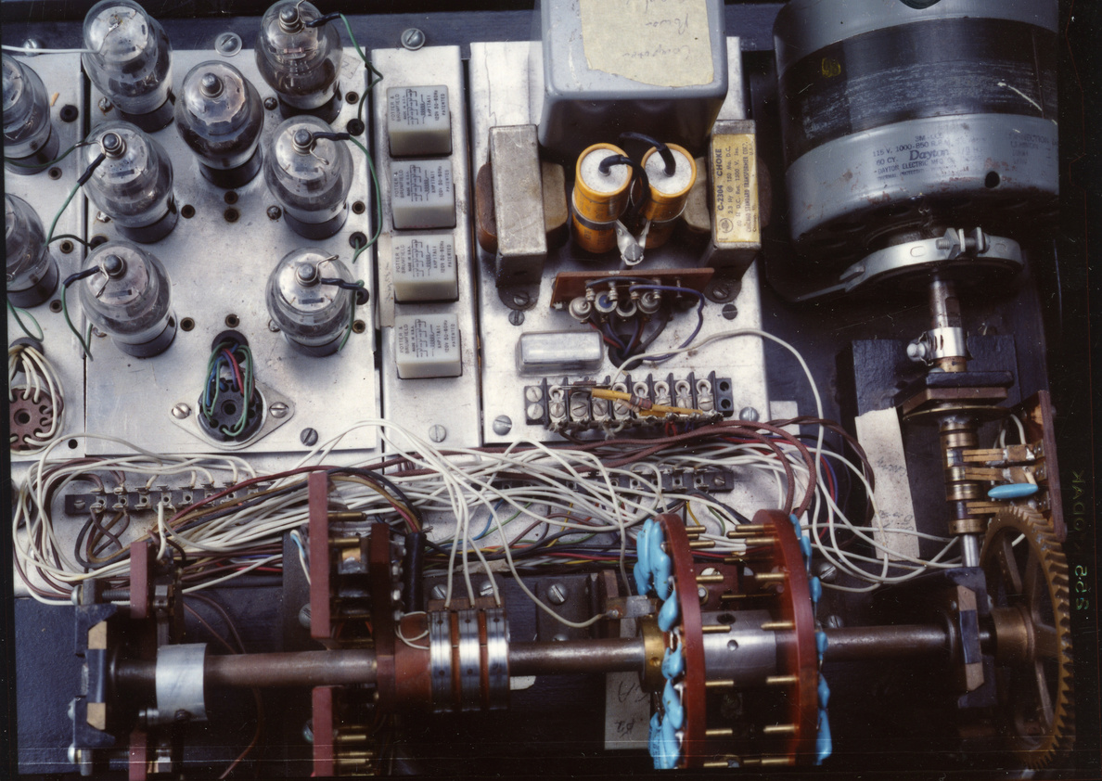
O ABC em Números
Peso: 320 kg | Tamanho: Mesa de escritório:
Componentes:
280 válvulas eletrônicas
Tambor com 30 capacitores (memória regenerativa)
1,6 km de fios
Velocidade: 30 operações/s (vs. 0,3 do Mark I)[4][15];
Slide
6

Slide 7
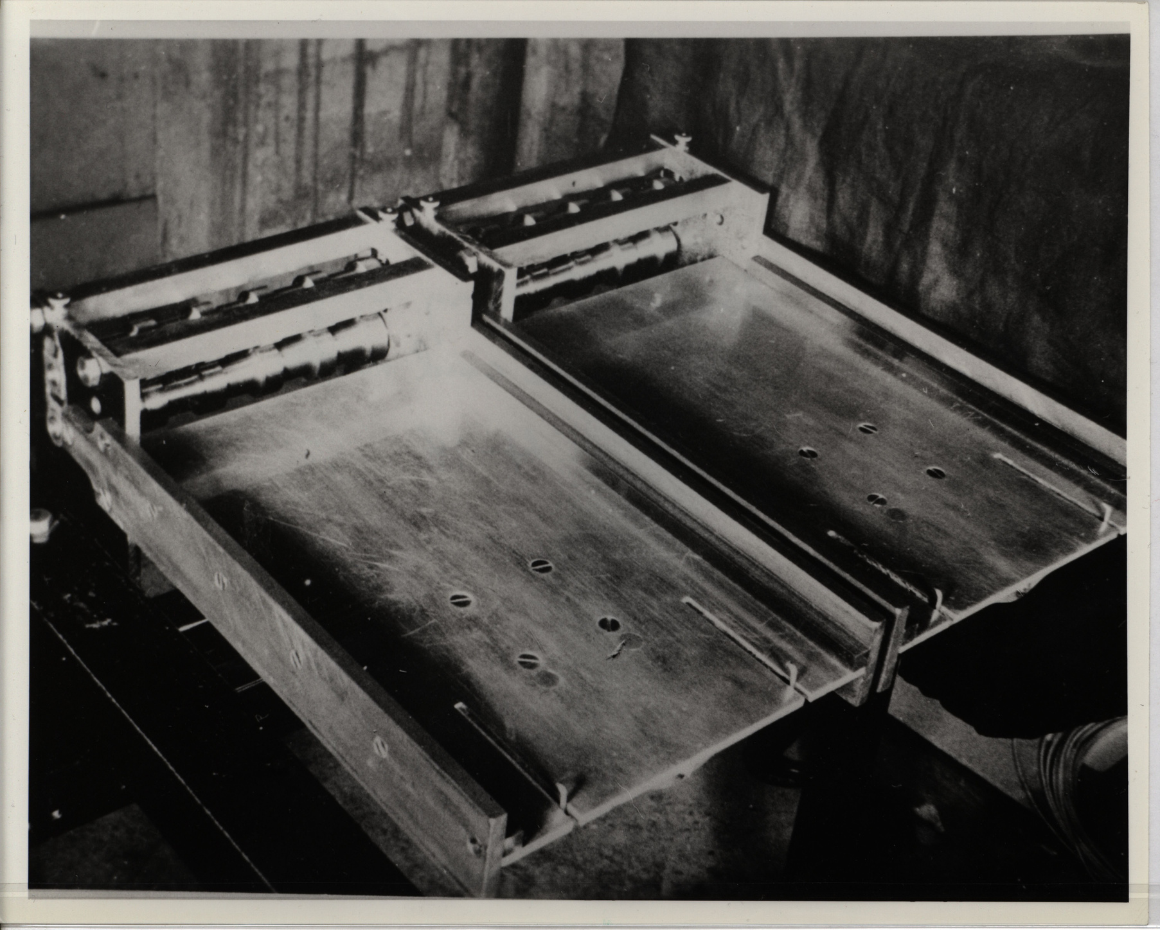
Limitações e Parada do Projeto
Foco específico: Resolver sistemas de até 29 equações lineares
Não programável (diferente do ENIAC)
Cartões perfurados problemáticos(erros de leitura)
1942: Atanasoff deixa o projeto para trabalhar na Segunda Guerra
Slide
7

Slide 8
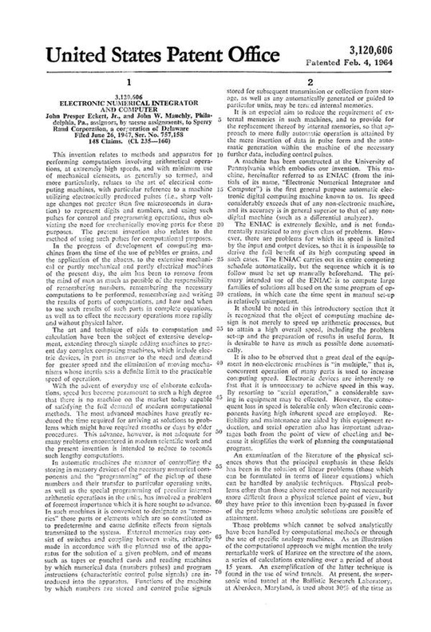
A Guerra das Patentes(1973)
ENIAC (1946): Patentado por Mauchly e Eckert, baseado
Visita de Mauchly a Atanasoff em 1941: Inspiração não creditada
Honeywell vs. Sperry Rand: Tribunal declara o ABC como prior art(design a priori, original)
Mauchly derivou ideias de Atanasoff" – Decisão do Juiz Earl R. Larson, após 6 anos
Slide
8

Slide 9
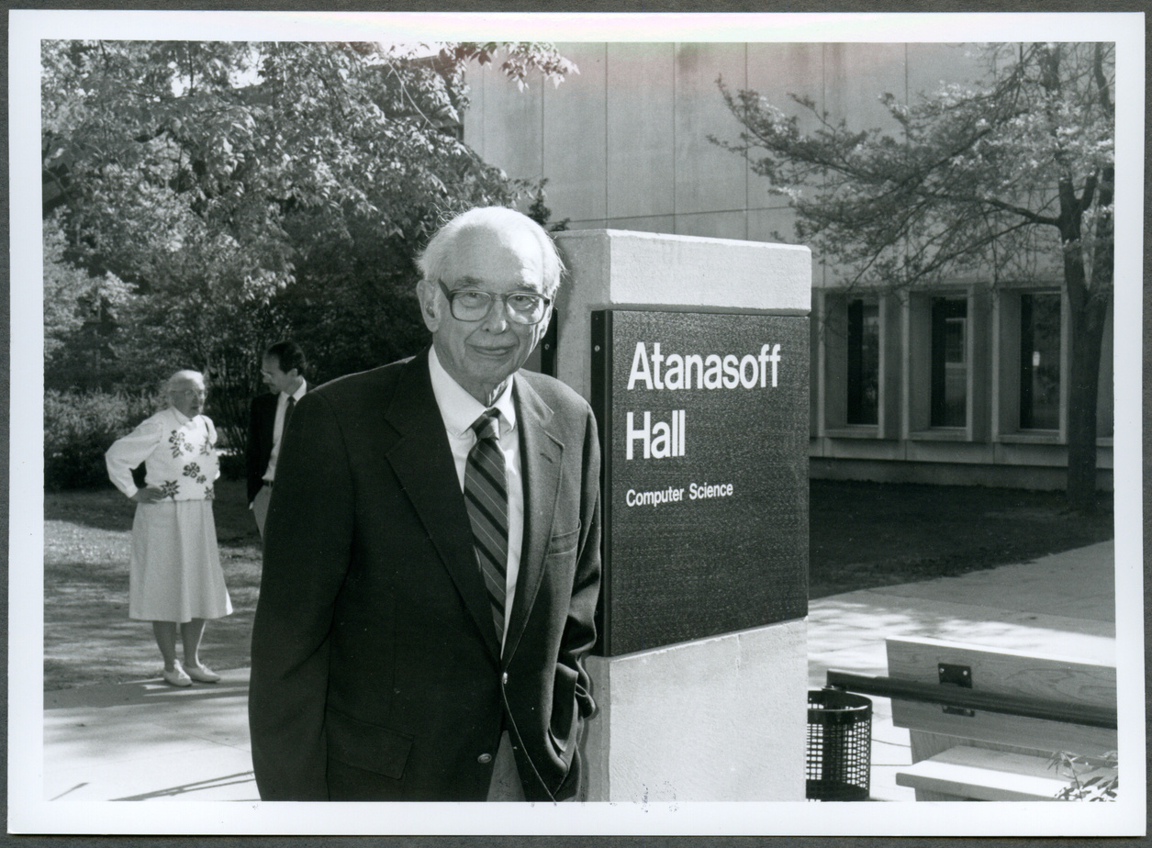
Legado do ABC
Reconhecimento póstumo:
Medalha Nacional de Tecnologia (1990)
Ordem de Cirilo e Metódio (Bulgária, 1970)
Influência: Os Princípios do ABC ainda são usados em todos os computadores modernos
"Nenhum homem inventa sozinho; construímos sobre ombros de gigantes" – Atanasoff
Slide
9

Slide 10

OBRIGADO
PELA SUA ATENÇÃO
Slide
10

